Slide 1
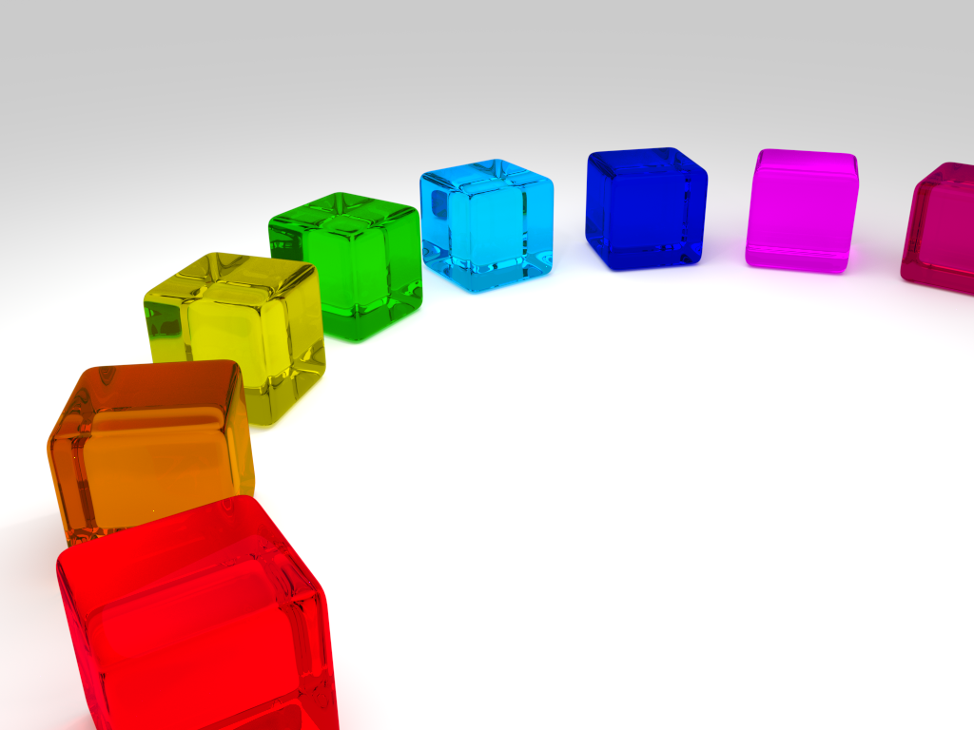
Тема урока:
Средняя линия треугольника.
12.02.2019
Урок геометрии
в 8 классе.

Slide 2
Определение:
Средней линией треугольника называется отрезок, соединяющий середины двух его сторон.
С
А
В
Сколько средних линий можно построить в треугольнике?

Slide 3
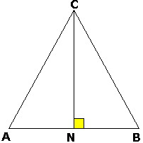
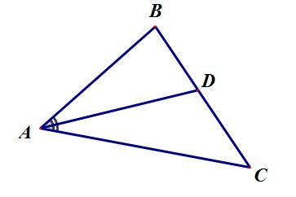
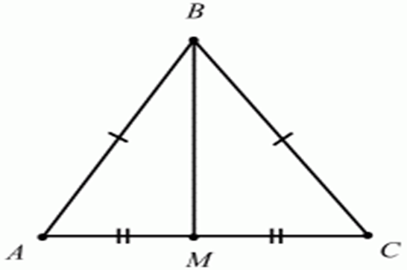
На каком рисунке изображена средняя линия треугольника ?
Устно
а)
в)
б)
г)

Slide 4
Теорема:
Средняя линия треугольника параллельна одной из его сторон и равна половине этой стороны.
B
Дано:
_{Δ}ABC, МN – средняя линия
Доказать: МN II АС,
1
MN = АС
2
М
N
Доказательство:
А
C

Slide 5
Теорема:
Доказательство:
ΔАВС ~ ΔВМN,
т.к. ВМ:ВА = ВN:ВС=1:2 и угол В – общий.
2. Угол ВМN равен углу ВАС, а они соответственные при прямых МN и АС и секущей АВ. Значит, МN || АС.
B
3. Т.к. ВМ:ВА =1:2, то и МN:АС=1:2.
М
N
А
C

Slide 6
Устно
№1.
Какую сторону треугольника АВС можно найти?
С
F
N
7 см
14
В
А
O

Slide 7
Устно
№2.
Найдите стороны треугольника АВС.
С
16
8 см
F
N
7 см
5,5см
14
11
В
А
O

Slide 8
Устно
( ГИА 2013)
№3
Найти площадь треугольника, если высота, проведенная к одной из его сторон, равна 10, а средняя линия, параллельная этой стороне, равна 5.
В
К
М
SΔ АВС =50 см²
С
А
Н

Slide 9
Устно
( ГИА 2014)
№4
Средняя линия равностороннего треугольника АВС равна 8 см. Найти периметр этого треугольника.
В
Р ∆ АВС = 48 см
А
С

Slide 10
Задача №1
Точки Р и Q – середины сторон АВ и АС
_{Δ} АВС. Найдите периметр _{Δ} АВС,
если периметр _{Δ} АРQ равен 21 см.
А
Р=21см
Q
Р
С
В

Slide 11
Задача №2
Найдите периметр _{Δ}АВС, если периметр
_{Δ}ОFN равен 23 см.
С
F
N
Р=23см
В
А
O

Slide 12
Задача №3
Докажите, что середины сторон произвольного четырехугольника являются вершинами параллелограмма.
А
Q
D
Р
F
В
E
С

Slide 13
Задача №4
Докажите, что четырехугольник – ромб, если его вершинами являются середины сторон прямоугольника.
Q
А
D
Р
F
В
E
С

Slide 14
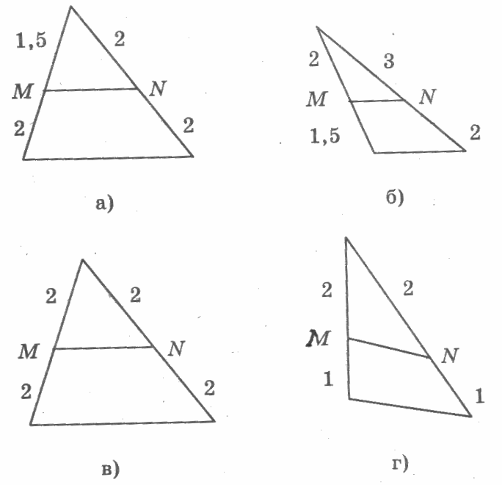
Отрезок MN является средней линией треугольника …
в)

Slide 15
1.
Повторение
Дано: ΔАВС, АВ=16, ВС=18, АС=20
Найти: периметр ΔΜNΚ
С
М
N
А
В
К

Slide 16
2.
Повторение
Дано: ΔАВС, Р_{ΔАВС} = 24
Найти: периметр ΔΜNΚ
С
М
N
А
В
К

Slide 17
3.
Повторение
Дано: АВСД - прямоугольник, ОК= 24
Найти: АД
Д
С
О
А
В
К

Slide 18
4.
Повторение
Дано: АВСД - четырехугольник, ВД= 48
Найти: ЕF = ?, ΜN = ?
А
N
D
М
F
В
E
С

